Slide 1
Europas energikrise − hvordan løser vi den?
Peter Møllgaard
Professor, dekan og formand for Klimarådet
Notes:
Er det muligt for ham at fortælle lidt om, hvordan forsyningssikkerheden ser ud i en fremtid med øget elproduktion grundet elektrificering, samtidig med at produktionen bliver mere svingende pga. mere vedvarende energi?
Og evt. økonomiske omkostninger ved forskellige virkemidler.

Slide 2
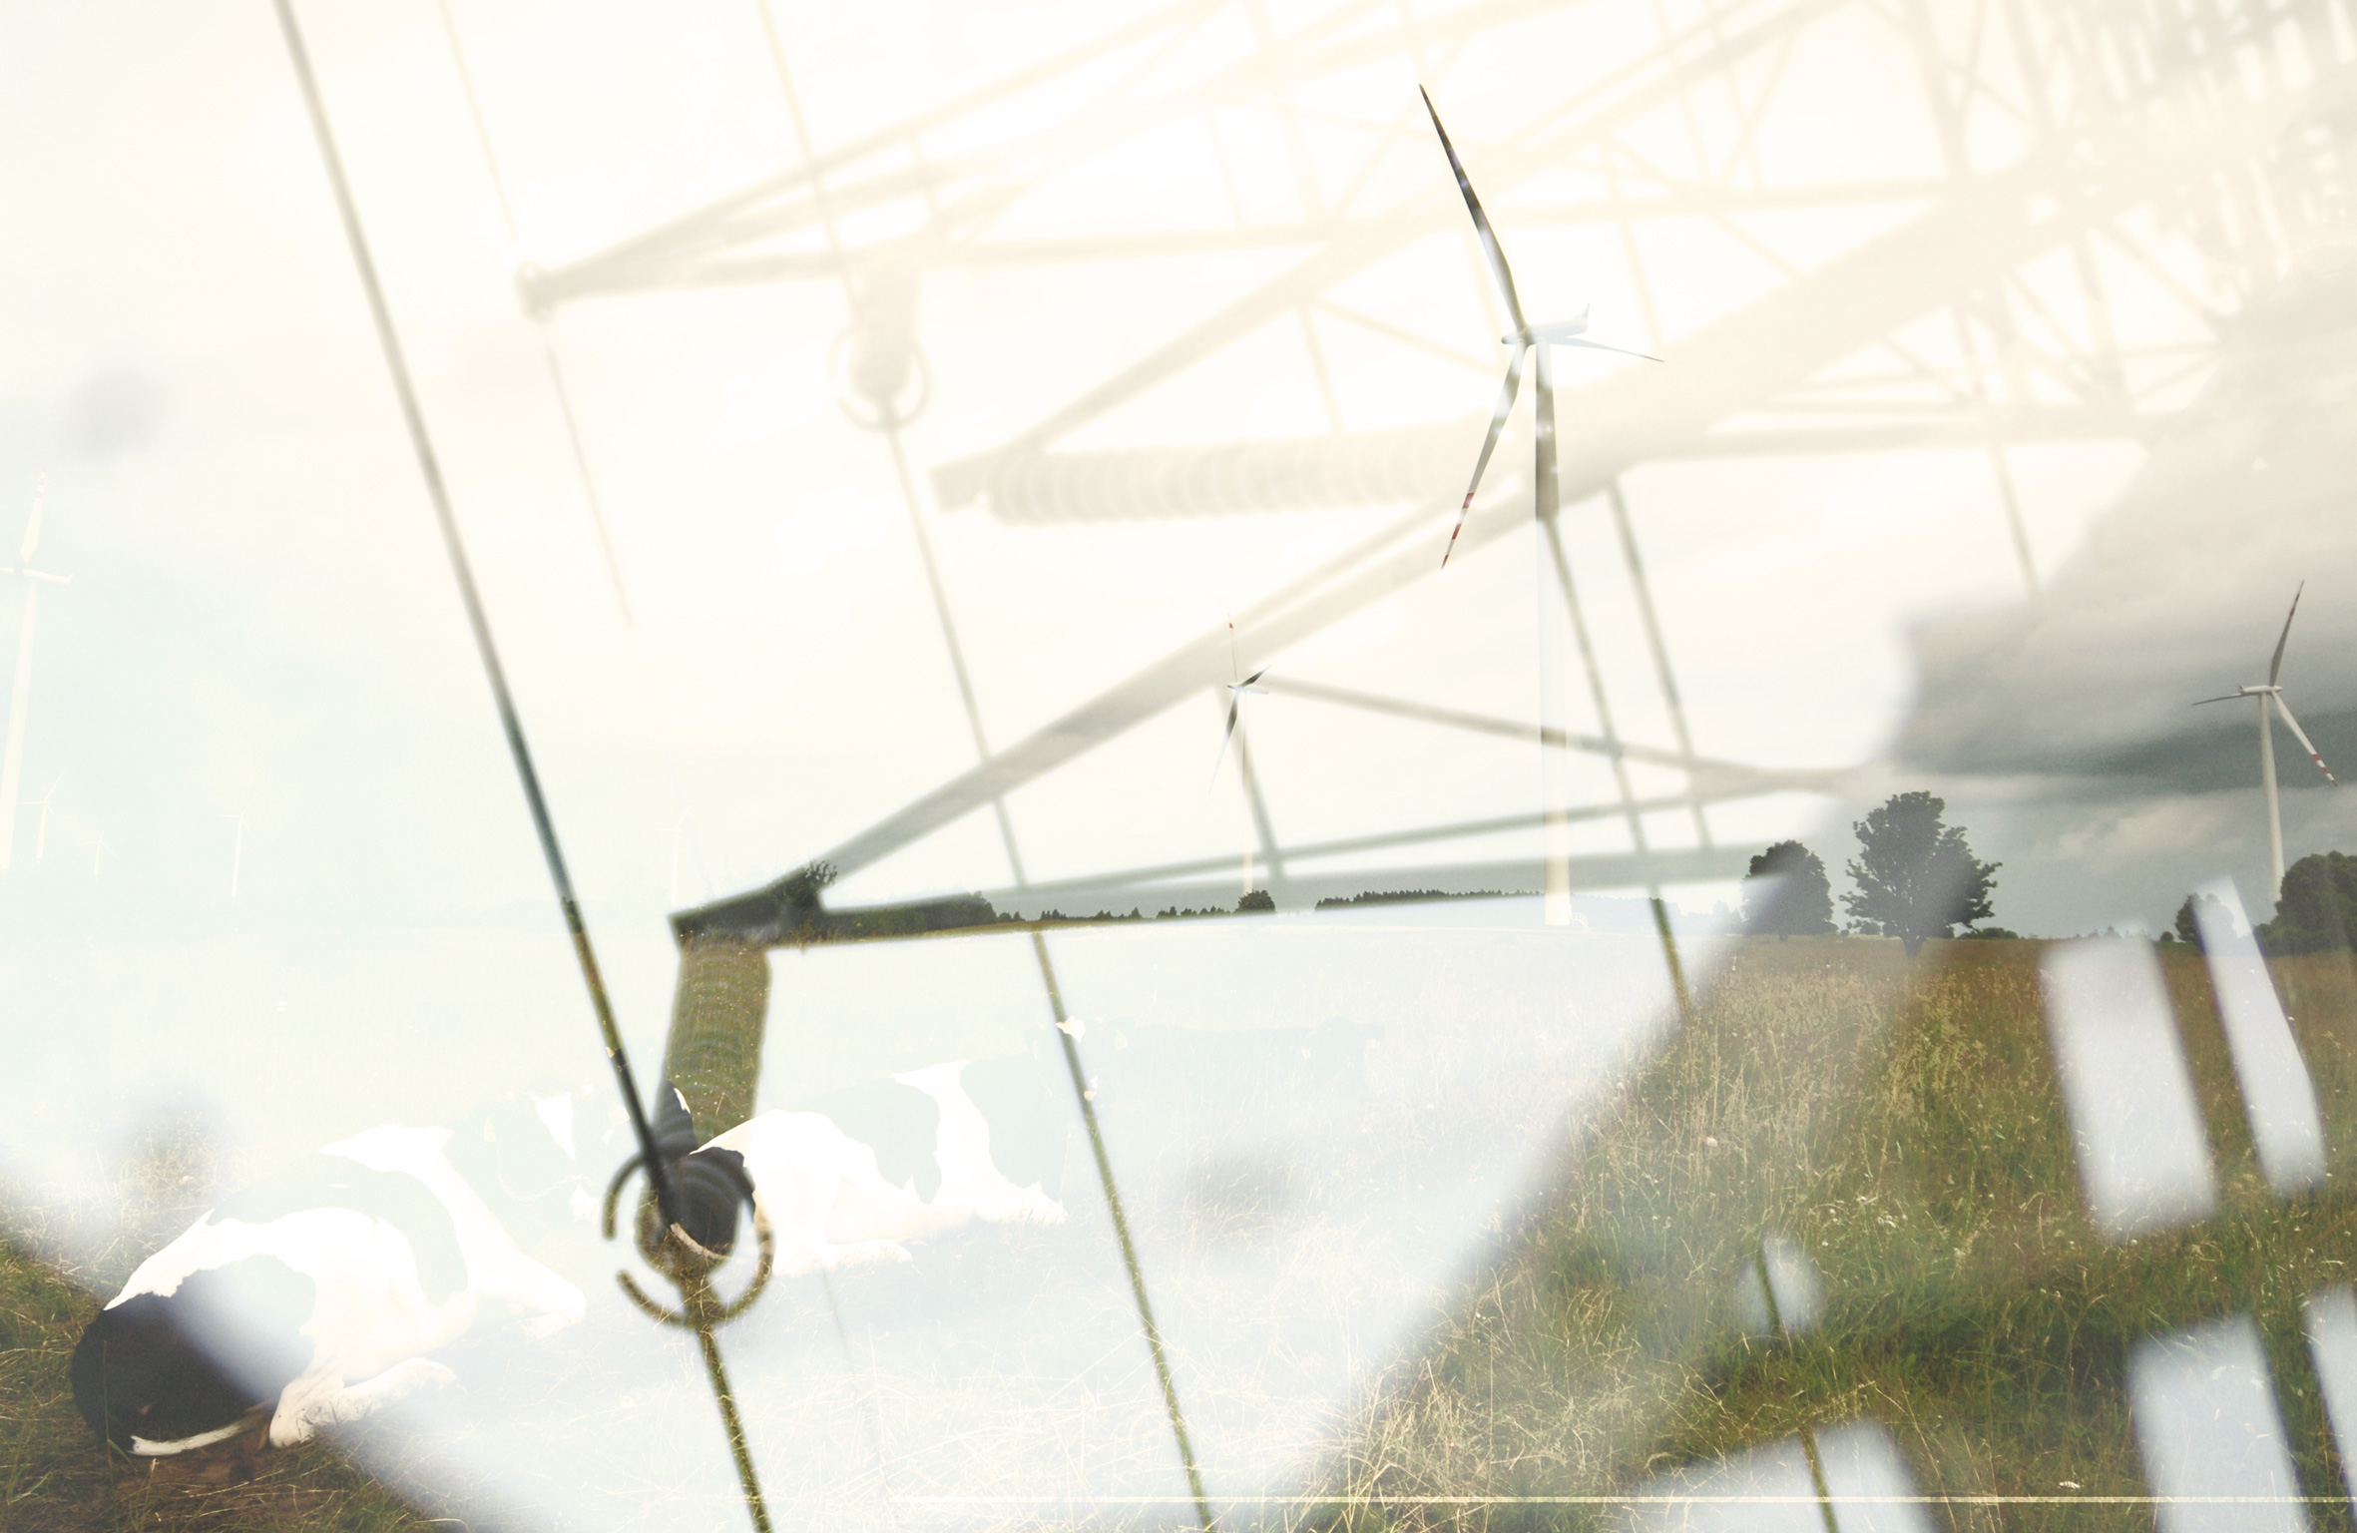
Fremtidens elsystem vil se markant anderledes ud end i dag
Tre vigtige dimensioner i fremtidens energisystem:
Tilstrækkelig grøn strøm til elektrificering
Lave omkostninger
Høj forsyningssikkerhed
Notes:
Forsyningssikkerhed kommer ikke af sig selv. Den løbende udbygning med fluktuerende energikilder i Danmark og Europa og den parallelle udfasning af gamle, regulérbare kraftværker er to centrale udviklinger, som kan blive til udfordringer, hvis vi ikke gør noget aktivt for at sikre elforsyningssikkerheden.
Krigen i Ukraine, de høje energipriser og sabotagen af vores infrastruktur har derudover fået forsyningssikkerheden på den politiske og folkelige agenda og sat fokus på vores sårbarhed over for udefrakommende hændelser.
I 2040 vil det danske energisystem se markant anderledes ud og vil primært være forsynet af vedvarende energikilder. Men er det muligt både at sikre tilstrækkelig grøn strøm, at holde omkostningerne lave, og samtidig sikre en høj forsyningssikkerhed? Hvis ikke man har fokus på alle tre dimensioner i vores fremtidige energisystem, er der en fare for, at den grønne omstilling forsinkes, fordyres eller mister folkelig opbakning.

Slide 3
Elsystemet i Europa bliver i højere grad baseret på sol og vind
Notes:
I 2040 vil både det danske og europæiske energisystem se markant anderledes ud, og vil primært være forsynet af sol og vind, mens kuldrevne kraftværker helt vil forsvinde.
Kapaciteterne her er fra ENTSO-E scenarie: Global ambition, som er nogenlunde kompatibelt med Prisaftalen.
Der er store stigninger i ikke-regulérbar kapacitet frem mod 2040:
Solkapacitet firedobles
Vindkapaciteten bliver også næsten firedoblet frem mod 2040. Det er primært inden for havvind, at kapaciteten stiger.
Kapaciteten for havvind bliver næsten tidoblet
Der udbygges kun marginalt med hydro
Kuldrevne kraftværker forsvinder, men gaskapaciteten forøges.
Biomasse, biogas og atomkraft er stort set uændret
Øget batterikapacitet for at understøtte forsyningssikkerheden

Slide 4
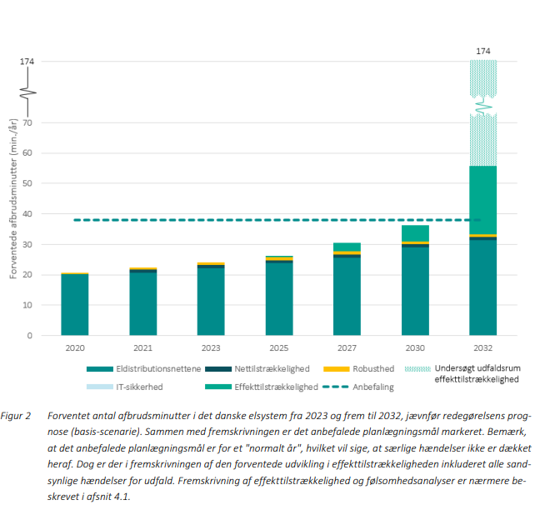
Elforsyningssikkerheden udfordres – særligt efter 2030
Elforsyningssikkerheden udfordres primært af:
Mindre regulerbar elproduktion
Stigende elforbrug
Kritiske år med ugunstige vind- og solforhold.
Det kan give flere afbrudsminutter, særligt efter 2030.
Notes:
Elforsyningssikkerheden udfordres primært af:
Mindre regulerbar produktion, hvis der vedtages et forbud mod anvendelse af fossile brændsler og hvis biomasseforbruget begrænses.
Stigende elforbrug pga. øget elektrificering.
→ Det kan give flere afbrudsminutter, særligt efter 2030

Slide 5
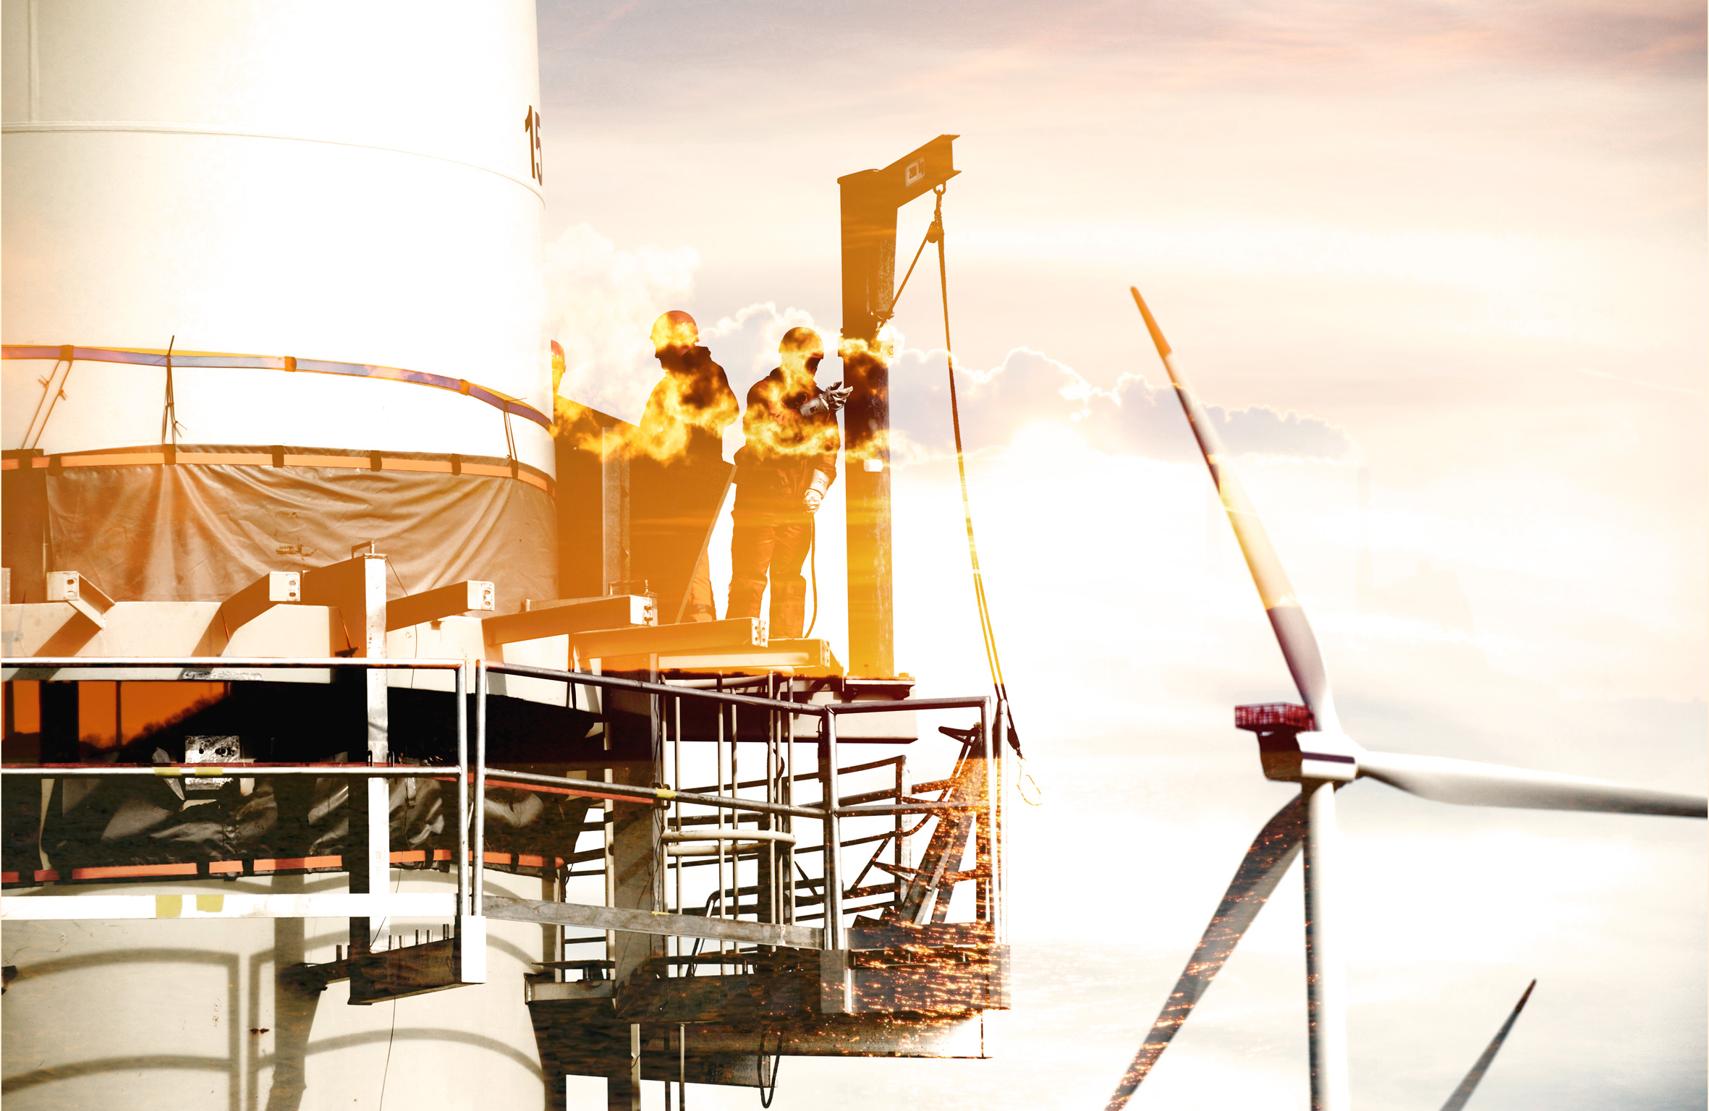
Det handler om at skabe balance mellem forbrug og produktion
Fire måder at balancere systemet på:
Regulerbar elproduktion
Lagring af energi
Fleksibelt forbrug
Transmission til udlandet
Notes:
Mere vind og sol i elsystemet giver behov for i endnu højere grad at kunne skabe en balance mellem elforbrug og elproduktion.
Overordnet set, er der fire forskellige elementer, der kan hjælpe med at balancere elforbrug og elproduktion:
Transmission til udlandet, så der kan importeres fra andre lande med højere produktion og eksporteres ved større produktion end forbrug herhjemme.
Regulerbar elproduktion fx gasturbiner eller kraftværker, der kan sættes i brug ved lav produktion af sol- og vindenergi.
Lagring af energi fx i batterier, vandkraft med pumpekraft, komprimeret luft eller varmelagre med fx sten
Fleksibelt elforbrug, hvor privat elforbrug forskydes i tid, hvis der er perioder med lavproduktion

Slide 6
Dilemmaer på vejen til en fremtidssikret elforsyningssikkerhed
Er elsystemet robust nok under et ekstremt vejrchok, og hvordan får man repræsenteret et ekstremt vejrchok i planlægningen af elsystemet?
Bør vi begynde at anvende kapacitetsmekanismer i Danmark, fx en strategisk reserve, og kan vi få lov til det af EU?
Skal vi levetidsforlænge eksisterende kraftværker?
Notes:
Disse dilemmaer er Klimarådet i gang med at analysere, og vi regner med at kunne præsentere analysen til næste forår.

